Slide 1
공공데이터포털 분석 - 데이터 수집 및 전처리 과정
강원대학교 글로벌비즈니스학과 김도훈

Slide 2
분석의 필요성
데이터 전처리
데이터 분석
추후 계획
Contents

Slide 3
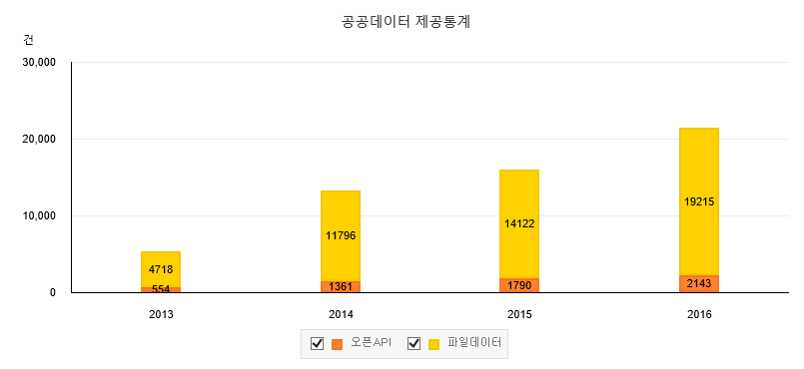
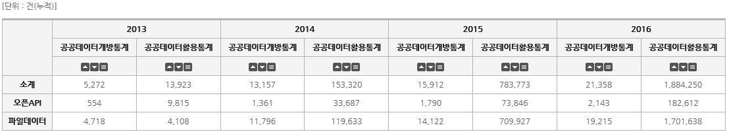
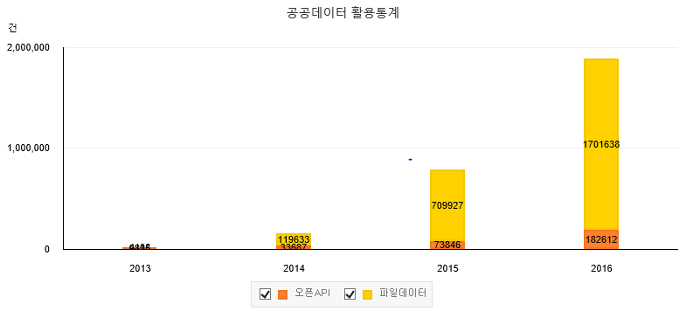
분석의 필요성
데이터 전처리
데이터 분석
추후 계획
1) 공공 데이터 포탈 현황
01
02
03
04
포탈에 업로드 되는 데이터의 양은 증가하고 있음

Slide 4
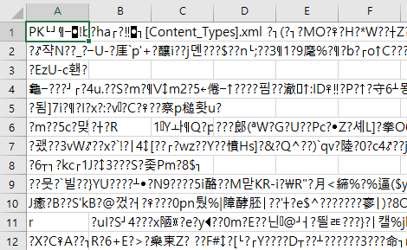
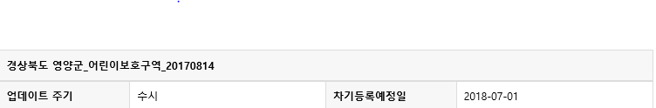
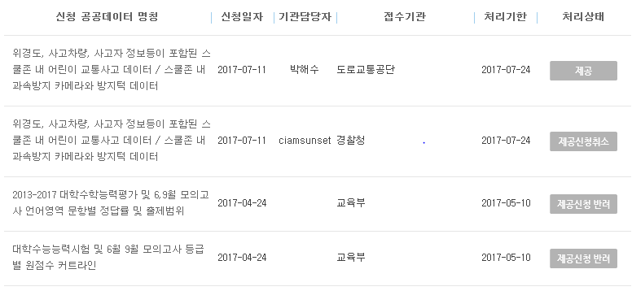
분석의 필요성
데이터 전처리
데이터 분석
추후 계획
2) 공공 데이터 문제점
01
(a) 통일 되지 않은 양식 / 단위
같은 단어 / 같은 의미의 단어도 다르게 표현
(b) 파일 오류
글자 깨짐, 값이 없는 파일 등
02
03
날짜 | 요일 | 연도 | Date
04
연락처 | 문의연락처 | 전화 | 전화번호
(c) 파일 업데이트
비주기적인 파일 업데이트
(d) 데이터 요청
요청한 데이터를 얻기 어려움

Slide 5
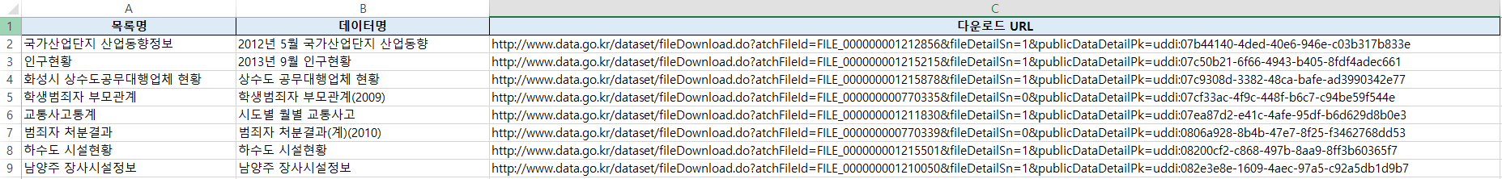
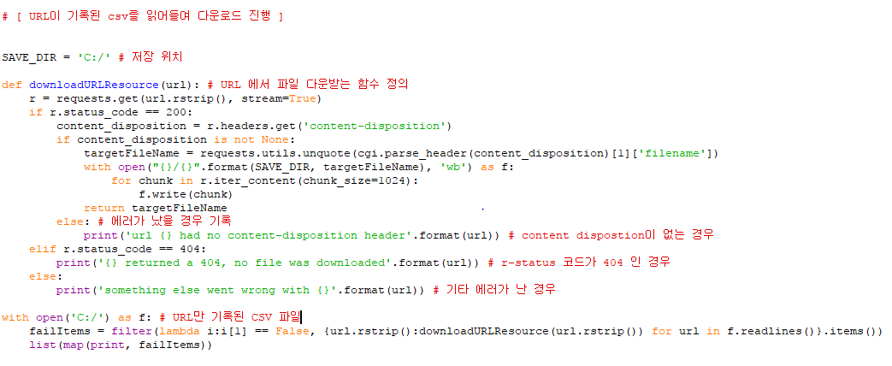
분석의 필요성
데이터 전처리
데이터 분석
추후 계획
1) CSV 파일 데이터 전처리
01
02
03
04
다운로드 된 파일들의 형식
HWP CSV PDF XSLX PNG JPG
WMV MP4 MP3 Word PPT 외 11개
양식이 일정해 분석이 비교적 쉬운 CSV 파일 선택

Slide 6
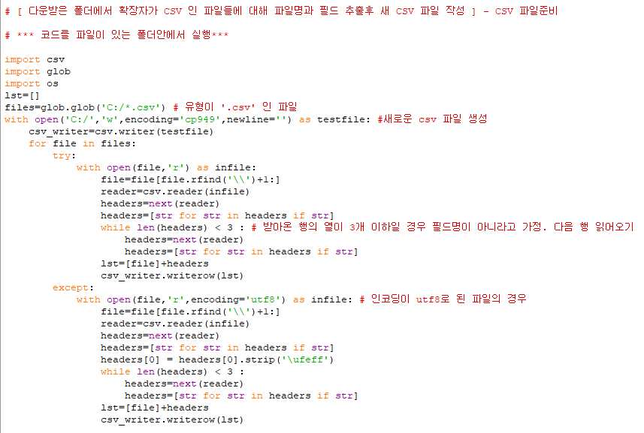
분석의 필요성
데이터 전처리
데이터 분석
추후 계획
1) CSV 파일 데이터 전처리
01
02
다운로드 한 CSV 파일에서 파일명과 필드 추출
03
04
각 파일의 첫 행을 받아 오되, 열이 3개 미만일 경우 다음 행을 받도록 함 ( 3개 미만인 파일들은 별도로 검사 )
파일의 인코딩이 cp949가 아닌 utf8 일 경우 읽는 과정에서 인코딩 지정
에러가 나는 77파일을 별도로 저장함

Slide 7
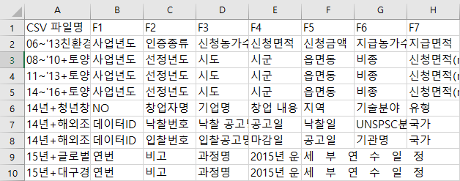
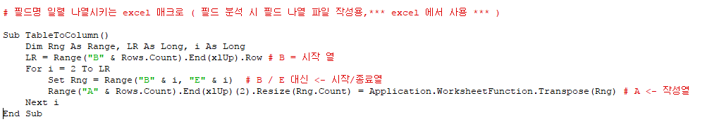
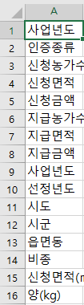
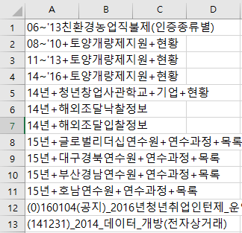
분석의 필요성
데이터 전처리
데이터 분석
추후 계획
1) CSV 파일 데이터 전처리
01
02
03
04
CSV 파일 데이터의 파일명과 필드명 분석을 위해 파일을 나눔.
14069 행
169464 행 / Null 값 41

Slide 8
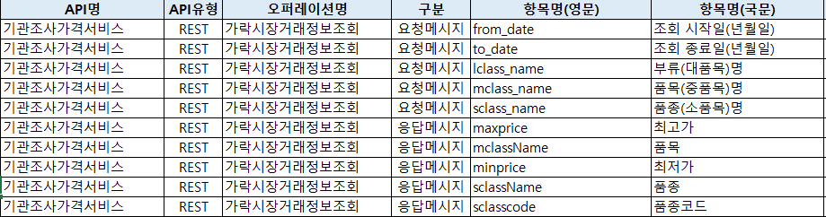
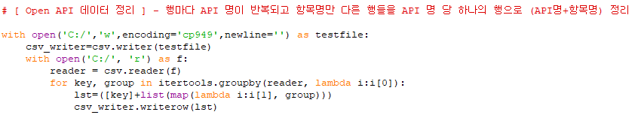
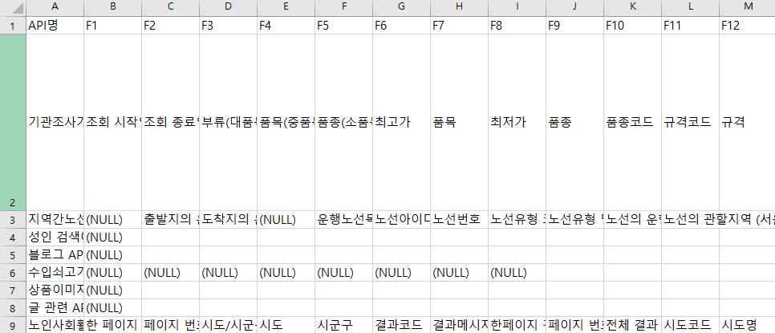
분석의 필요성
데이터 전처리
데이터 분석
추후 계획
2) OpenAPI 데이터 전처리
01
02
항목명이 열이 아닌 행으로 나열 된 상태
03
04
Python itertools 모듈 사용하여 코드 작성
정상적으로 하나의 행 마다 API 와 필드 나열

Slide 9
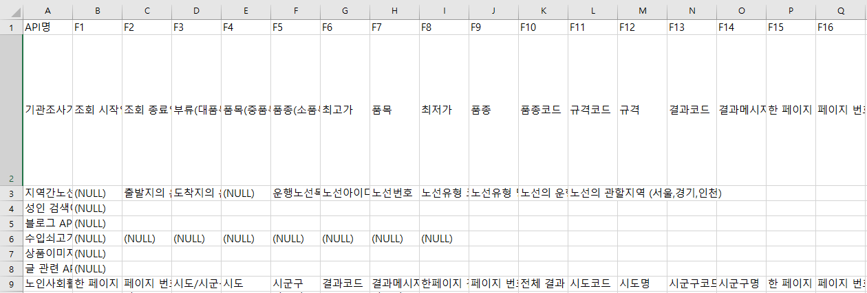
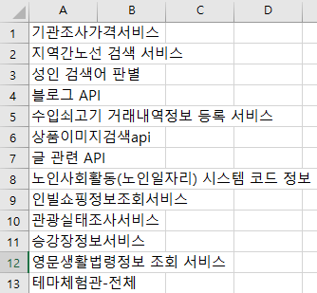
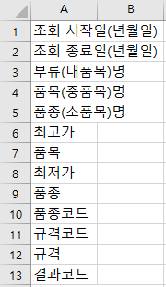
분석의 필요성
데이터 전처리
데이터 분석
추후 계획
2) OpenAPI 데이터 전처리
01
02
03
04
항목명은 영문 / 국문으로 제공
국문 항목명만 없는 경우 14755 건 (필드값없음 12267 + (Null)로 기록 2488 개)
영문 항목명만 없는 경우 2879 건
영/국문 모두 없는 경우 : 2865 건
2893 행
81057 행 / Null 값 14755

Slide 10
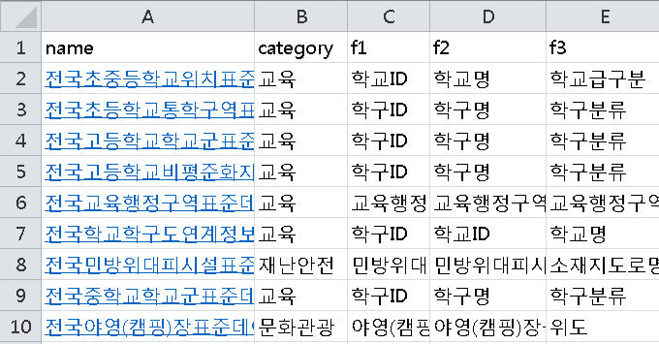
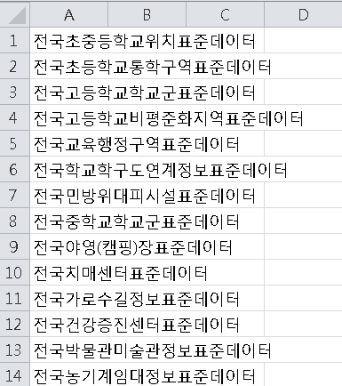
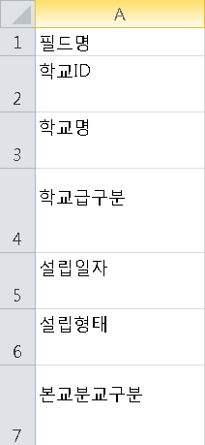
분석의 필요성
데이터 전처리
데이터 분석
추후 계획
3) 표준 데이터 전처리
01
02
별도의 데이터 전처리 작업이 필요 없이 정리가 됨
03
04
파일 : 46
필드 : 884

Slide 11
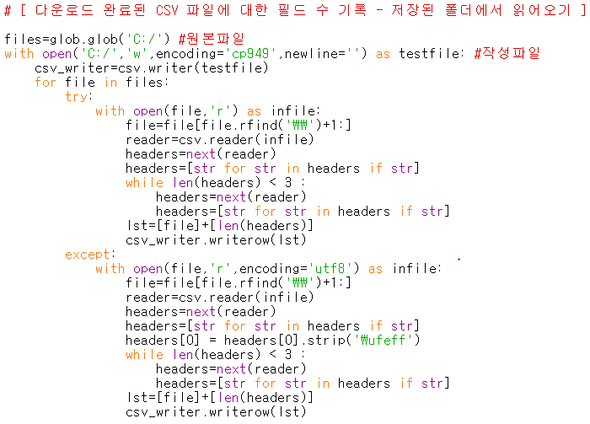
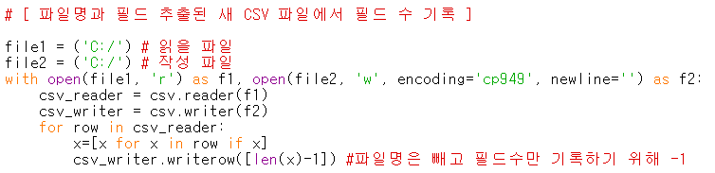
분석의 필요성
데이터 전처리
데이터 분석
추후 계획
1) 파일 별 필드수 기록
01
02
03
04
CSV 데이터 파일 별 필드수 기록 코드
OpenAPI / 표준데이터 파일 별 필드수 기록 코드

Slide 12
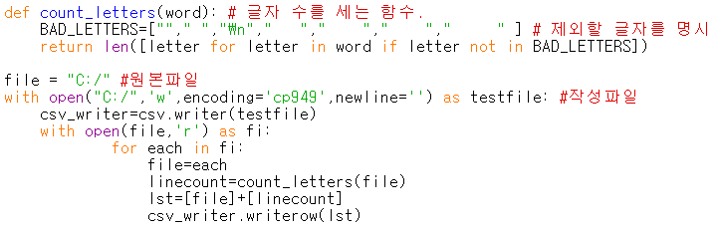
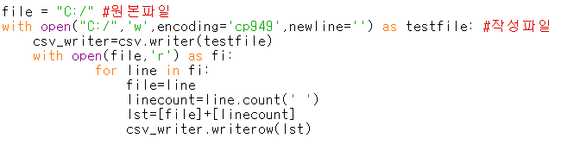
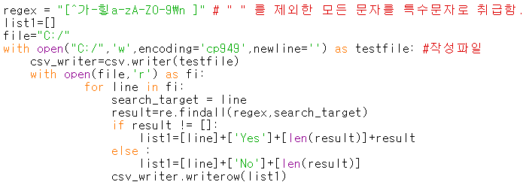
분석의 필요성
데이터 전처리
데이터 분석
추후 계획
2) 파일명 or 필드명 글자 길이 / 띄어쓰기 / 특수문자
01
02
03
04
해당 코드 실행 시 값을 받아오지만,
탭/엔터의 유무에 따라 행이 늘어남

Slide 13
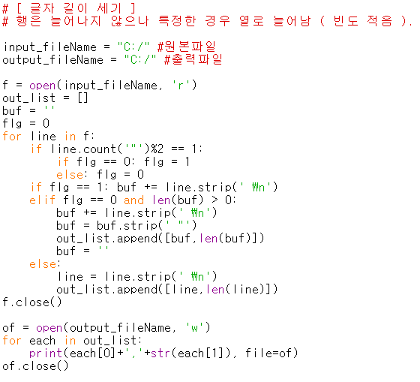
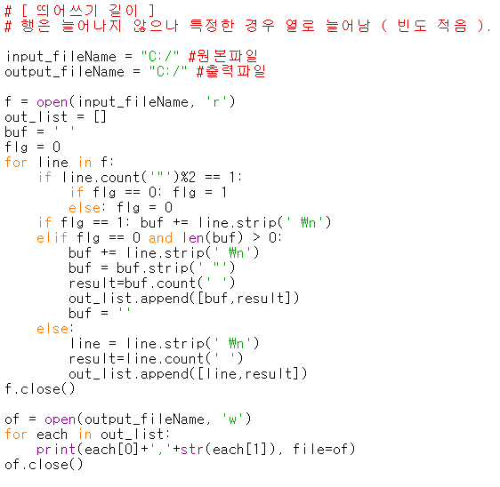
분석의 필요성
데이터 전처리
데이터 분석
추후 계획
3) 파일명 or 필드명 글자 길이 / 띄어쓰기
01
02
03
04

Slide 14
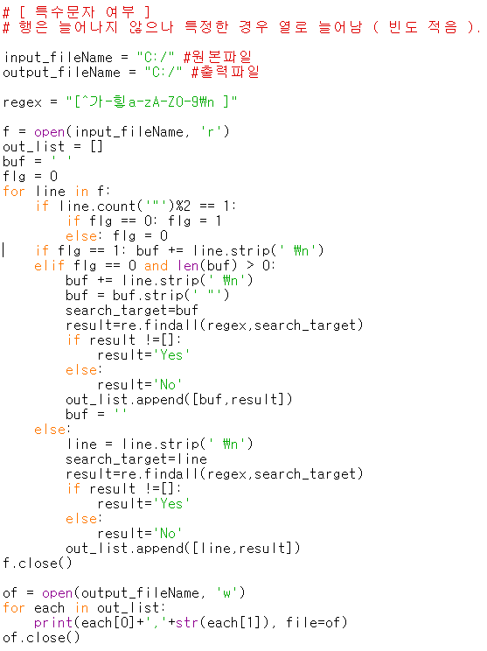
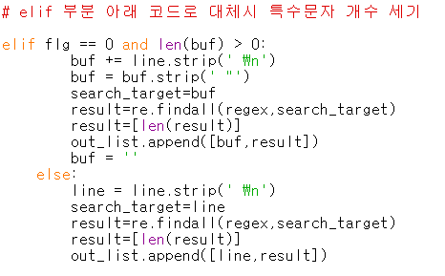
분석의 필요성
데이터 전처리
데이터 분석
추후 계획
4) 파일명 or 필드명 글자 특수문자 여부 / 개수 세기
01
02
03
04

Slide 15
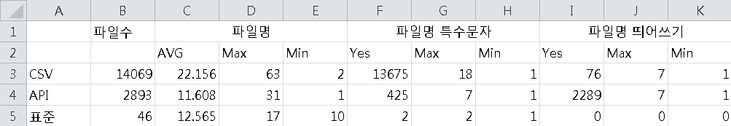
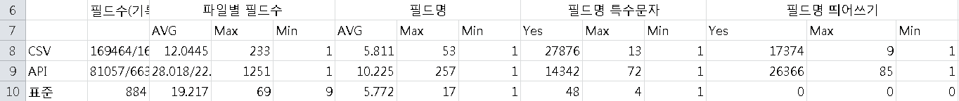
분석의 필요성
데이터 전처리
데이터 분석
추후 계획
5) 결과 정리
01
02
03
04
특수문자와 띄어쓰기가 적을 수록 정리가 잘 되있는 파일이라고 판단이 가능.
표준 데이터의 경우 제공자가 공공데이터활용지원센터로 하나의 기관이 파일을 제공하기에 양식이 통일되어 정리된 모습을 확인 할 수 있음.
CSV 데이터의 경우 파일별로 제공자가 다르며, 원래 CSV 파일이 아닌 파일들을 CSV 로 옮겨 오면서 값들 사이에 특수문자 / 띄어쓰기가 생겨 버린 모습을 확인 할 수 있음.

Slide 16
분석의 필요성
데이터 전처리
데이터 분석
추후 계획
1) 추후 계획 및 기대 효과
01
02
파일/필드명 클러스터링을 통한 정리
파일/필드 데이터 이외에 실제 데이터들에 대한 분석
데이터와 코드 공개를 통해 일반 시민 참여 유도
필드 간 관계 분석을 통한 데이터셋 간의 새로운 관계 구축 가능
공공데이터 포탈 관리자에 제공 데이터 수정의 필요성 제고, 궁극적으로는 데이터의 양식이 통일 되며 파일 오류가 줄어들어 공공데이터 사용자로 하여금 전처리에 소요되는 시간을 줄어 들 수 있게 함.
03
04

Slide 17
감사합니다

